Slide 1

ZÁKLADNÍ ŠKOLA SLOVAN, KROMĚŘÍŽ, PŘÍSPĚVKOVÁ ORGANIZACE
ZEYEROVA 3354, 767 01 KROMĚŘÍŽ
projekt v rámci vzdělávacího programu
VZDĚLÁNÍ PRO KONKURENCESCHOPNOST
ŠABLONA ČÍSLO: III/2
NÁZEV: INOVACE A ZKVALITNĚNÍ VÝUKY PROSTŘEDNICTVÍM ICT
PŘEDMĚT: Hudební výchova
ROČNÍK: 6. – 9.
TÉMA: Hudební teorie – mollová stupnice harmonická - stavba
AUTOR: Dušan Okénka
DATUM VYTVOŘENÍ: 30. 1. 2013
VY_32_INOVACE_36_DO

Slide 2
ANOTACE
PREZENTACE VYTVOŘENA JAKO DOPLNĚNÍ UČIVA 6. – 9. ROČNÍKU HUDEBNÍ TEORIE – STUPNICE MOLL HARMONICKÁ - STAVBA
V RÁMCI PREZENTACE MAJÍ ŽÁCI MOŽNOST OPAKOVAT SI INTERVALY
Pilotáž: Prezentace pilotována ve třídách II. stupně, ale je možné ji využít jako doplnění učiva i ve vyšších ročnících I. stupně ZŠ. Textové informace je možné zestručnit v návaznosti na věkovou skupinu žáků. Doporučuji doplnit audioukázkou.

Slide 3
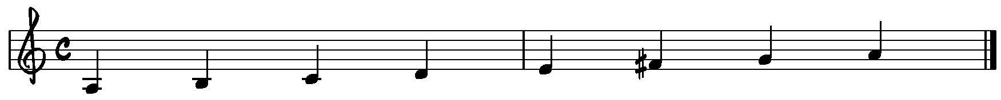
Stupnice moll harmonická
Je odvozena od základní (aiolské) mollové stupnice zvýšením 7. (předposledního) tónu. Intervaly mezi sousedními tóny jsou 2, 1, 2, 2, 1, 3, 1 půltónů. Zůstávají půltóny mezi 2. a 3., mezi 5. a 6. stupněm, mezi 6. a 7. stupněm je interval zvětšená sekunda (tři půltóny) , a mezi 7. a 8. stupněm je proto jen půltón.

Slide 4
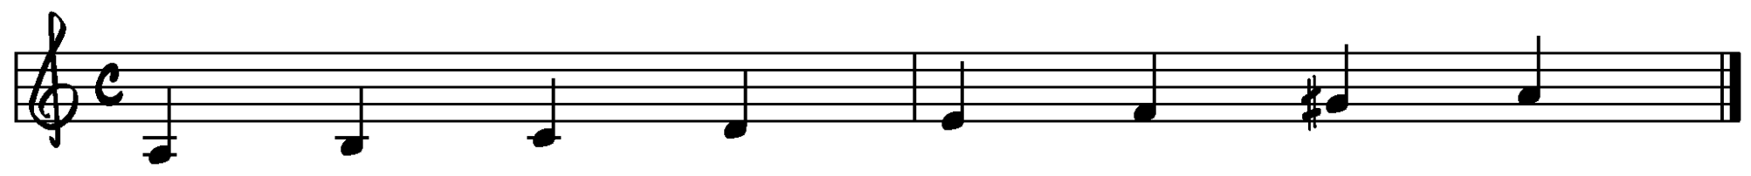
Označ půltóny
1 1/2
1/2
1/2
1/2

Slide 5
CITACE: OBRÁZKY, FOTOGRAFIE
Obrázky – vlastní

